Slide 1
Automação Rádio Comandada

Slide 2
Palestrante: Jorge Jeferson Pfeifer Montalvão
Formação:
Técnico em Eletrônica
Profissão:
Auditor Técnico: Manaus – Polyvox
Instrumentador de ensaios em vôo : S.J. Campos – EMBRAER
Co- Piloto de vôo de Produção : S.J. Campos – EMBRAER
Diretor de Assistência Técnica Fitness: Goiânia – Viva Bem
Atualmente Diretor da Empresa Águia Rádio Comando.

Slide 3
Rádios;
Antenas;
Propagações;
Comportamentos;
Aplicações.

Slide 4
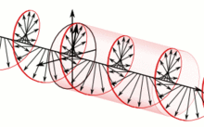
Rádio Transmissor
Sinal eletromagnético que se propaga através do espaço.

Slide 5
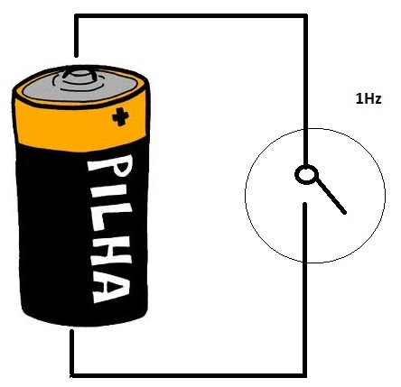
Como Funciona Ondas de Rádio

Slide 6
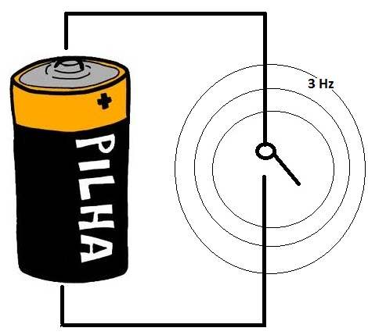
ONDAS ELETROMAGNÉTICAS
Frequência: número de oscilações por unidade de tempo (Hz).

Slide 7
Video: How Radio Waves Are Produced

Slide 8
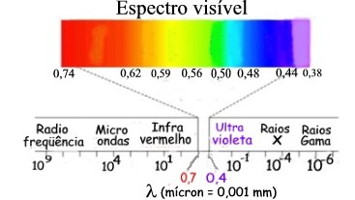
Faixa de Frequência

Slide 9
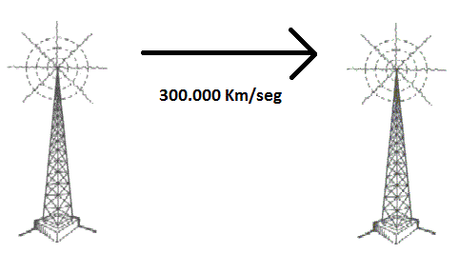
Velocidade de propagação

Slide 10
Comprimento de onda
Distância percorrida pela onda durante um ciclo. É definido pela velocidade de propagação dividida pela frequência.

Slide 11
Comprimento de onda

Slide 12
As figuras abaixo representam o comprimento de onda de 2.4GHz, 900MHz e 433Mhz. Qual das figuras representa o comprimento de onda de 433MHz?
Pergunta:

Slide 13
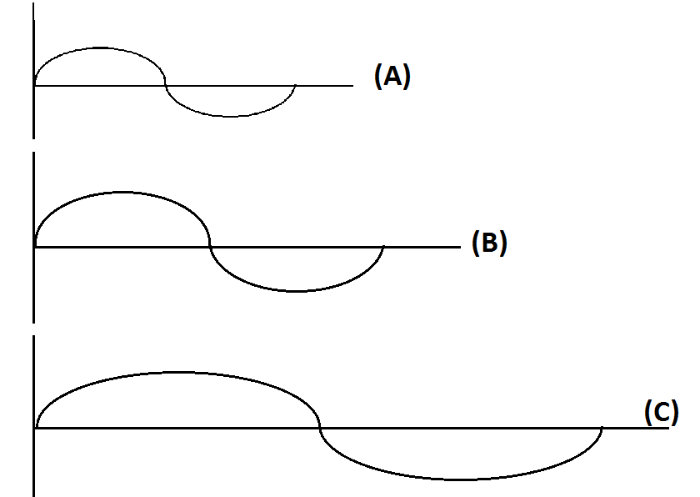
Comprimento de onda
2.4GHz - 0,12Mt
900MHz - 0,33Mt
433MHz - 0,69Mt

Slide 14
Componentes essenciais para uma comunicação Radio

Slide 15
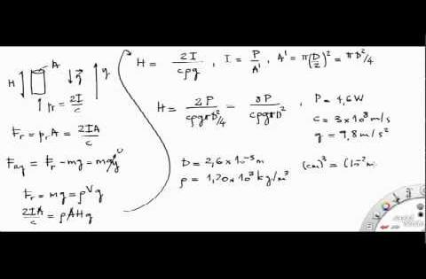
Potencia de Uma Onda Eletromagnética

Slide 16
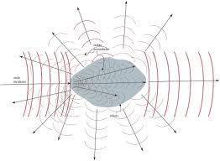
Potencia de Uma Onda Eletromagnética

Slide 17
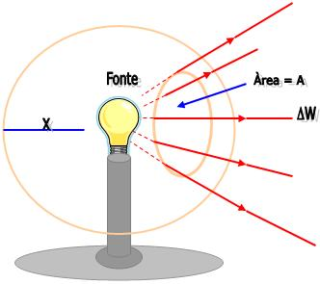
Potencia de Uma Onda Eletromagnética

Slide 18
Tipos de Antenas
Yagi;
Painel Setorial;
Omnidirecional;
Parábolas;
Antenas Patch;
Log – Periódicas;
Helicoidal.

Slide 19
Yagi

Slide 20
Painel Setorial

Slide 21
Omnidirecional

Slide 22
Parábolas

Slide 23
Antenas Patch

Slide 24
Log – Periódicas

Slide 25
Helicoidal

Slide 26
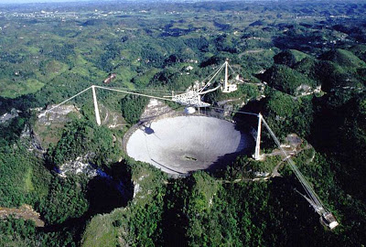
Observatório de Arecibo . Porto Rico.
Com 305 metros de diâmetro.
Ela é usada em três grandes áreas de investigação: Radioastronomia, Aeronomia e astronomia de radar.

Slide 27
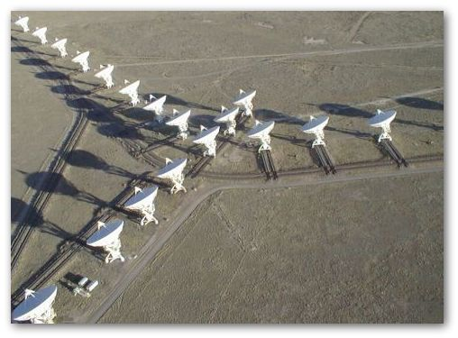
Conjunto de Antenas no México

Slide 28
Irradiação e Propagação de Ondas de Rádio
Antenas Omni e Antenas Direcionais Yagi

Slide 29
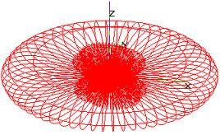
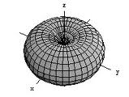
Irradiação e Propagação Antenas Omnis

Slide 30
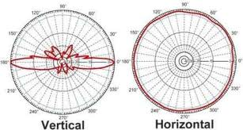
Diagrama de Irradiação e Propagação Antenas Omnis

Slide 31
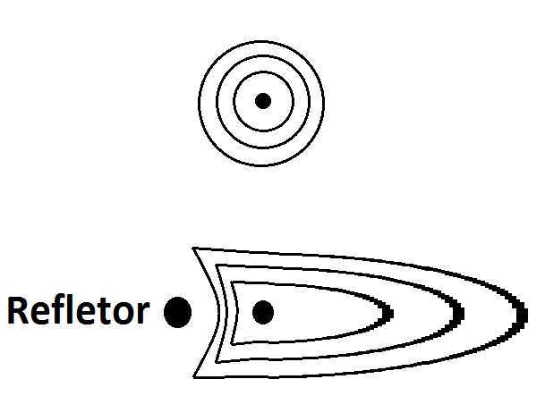
Irradiação e Propagação Antenas Direcionais

Slide 32
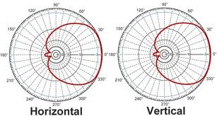
Diagrama de Irradiação e Propagação das Antenas Direcionais

Slide 33
Enlaces
Enlace Direto;
Enlace por Reflexão;
Enlace por Difração;
Enlace por Refração.

Slide 34
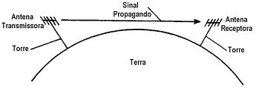
Enlace Visada Direta

Slide 35
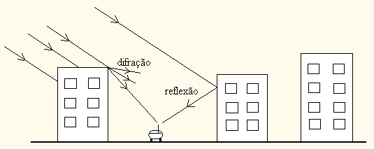
Enlace por Reflexão
Ver curso antenas.

Slide 36
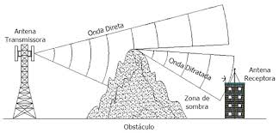
Enlace por Difração

Slide 37
Enlace por Refração – Mudança de direção ao atravessar corpos de densidades diferentes.

Slide 38
Fazer desenho no Quadro de um Enlace Refratado

Slide 39
Pergunta: Estando eu dentro de uma residência e ao atender a chamada do celular, estarei recebendo o sinal por qual meio de enlace ?
(a) Refração;
(b) Difração;
(c) Reflexão;
(d) Visada Direta.

Slide 40
Perda de Potencia
Reflexão;
Difração;

Slide 41
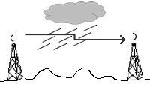
Perda de Potencia
Chuva;
Refração.

Slide 42
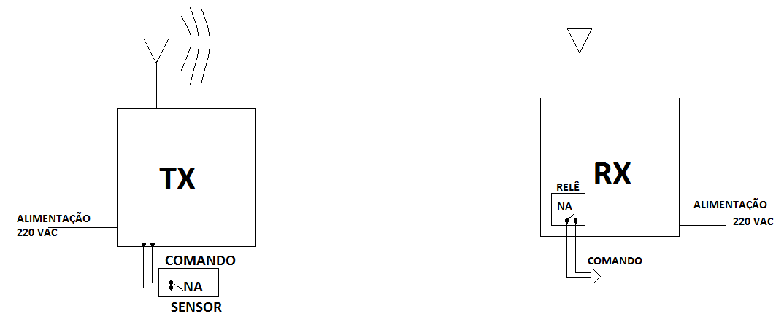
Radio Comando Ligações Elétricas

Slide 43
Requisitos da ANATEL

Slide 44
Ensaios Radiados
Limitação de Harmônicas
Ensaios de Compatibilidade Eletromagnética
Limitação de emissão conduzida

Slide 45
Harmônicas

Slide 46
Harmônicas

Slide 47
Emissão Conduzida – 127Vac

Slide 48
Emissão Conduzida – 220Vac

Slide 49
Aplicações:

Slide 50
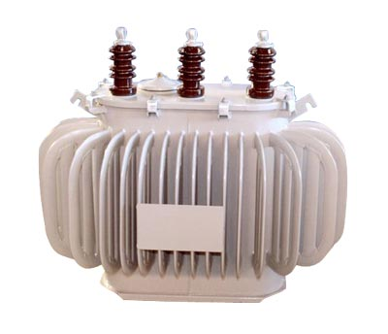
Alarme Contra Roubo de Trafo
Falta de Fase

Slide 51
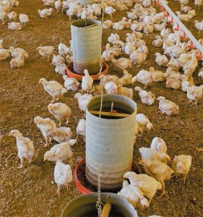
Alarme Temperatura em Galpão de Pintinhos

Slide 52
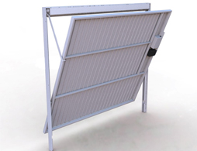
Comando Portas Automático

Slide 53
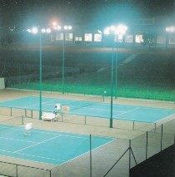
Acionamento de lâmpadas

Slide 54
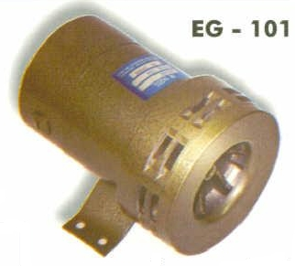
Acionar Sirenes Escolar

Slide 55
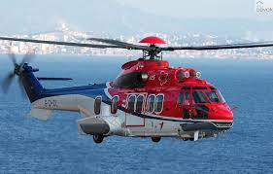
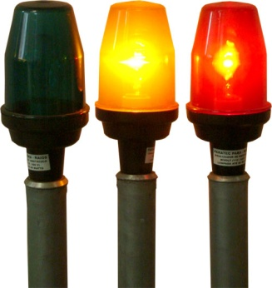
Balizadores para Helicóptero

Slide 56
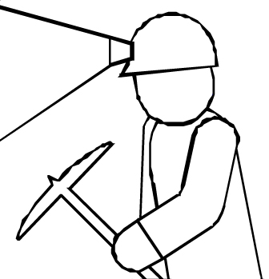
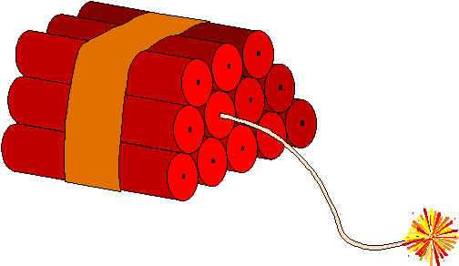
Mineradora

Slide 57
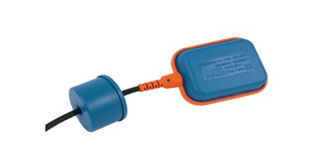
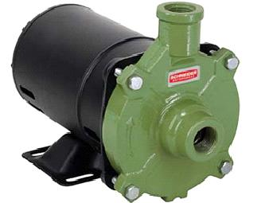
Bomba d’água

